Slide 1
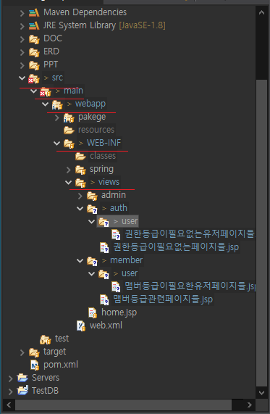
Views 아래 있는 admin 폴더 – admin, member 권한만 접근 가능
Views 아래 있는 member 폴더 – member 권한만 접근 가능
Views 아래 있는 auth 폴더 – 모든권한 접근 가능

